Slide 1
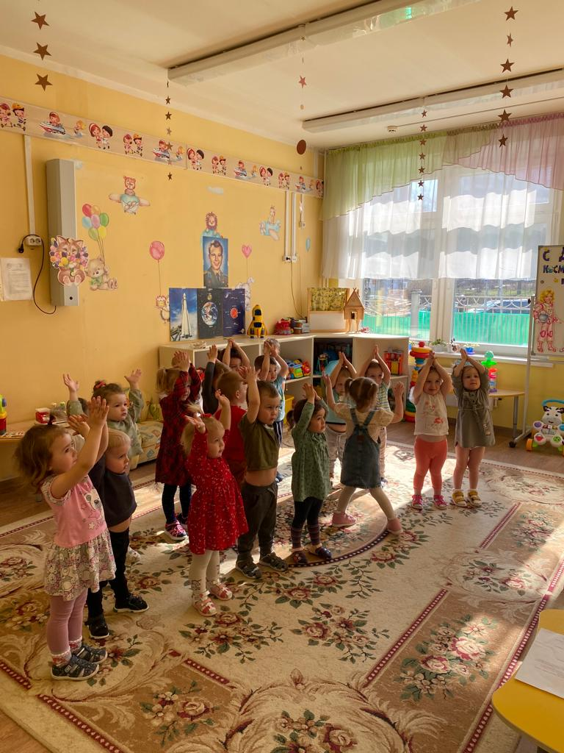
ГБОУ Школа № 1279 «Эврика»
Дошкольное отделение по адресу ул, Болотниковская 36Б
Проект
«Ритмика для младших дошкольников « Тип пректа- долгосрочный , сентябрь- май.
Автор проекта: музыкальный руководитель Цой О.В.
Участники пректа:
Воспитатели младших групп, дети младших групп.музыкальный руководитель Цой О.В.

Slide 2
Музыка - самое эмоциональное искусство (Д.Б.Кабалевский). Ее воздействие на формирование личности огромно. «Без музыки трудно представить себе жизнь человека. Без звуков музыки она была бы не полна, глуха, бедна…Любителями и знатоками музыки не рождаются, а становятся». Эти слова крупнейшего композитора современности Д. Шостаковича как нельзя более полно отражают основной взгляд на музыкальное воспитание и развитие ребенка. Музыкально-ритмические движения - Музыкально-ритмические движения являются синтетическим видом деятельности. Поэтому любые движения под музыку развивают и музыкальный слух, и двигательные способности, и те психические процессы, которые лежат в их основе и способствуют эмоциональному и психофизическому развитию детей.
. Реализация проекта
1.Актуальность.
Анализ внешней среды показал, что за последние годы в нашем городе повысился уровень рождаемости детей. Как следствие этого, возникла острая необходимость в увеличении количества мест в детском саду, а также необходимость в услугах дополнительного образования (различные кружки и секции). Сравнительный анализ услуг дополнительного образования показал, что в основном эти кружки ориентированы на деятельность с детьми в возрасте от 6-7 лет, дети 3-5 лет практически остаются не задействованы или эти кружки ориентированы лишь на общее развитие ребёнка, но не на развитие двигательных навыков детей. В нашем городе ежегодно устраиваются конкурсы-фестивали по детскому танцу, в которых в основном также участвуют дети 6-7-лет. Дети младшего возраста незаслуженно «остаются в стороне».
Система работы по развитию музыкально-ритмических движений у детей младшего дошкольного возраста требует осуществления преобразований внутренней среды, определенных средств, создание особых условий с учетом возрастных особенностей и музыкальных потребностей дошкольников.

Slide 3
2. Цели и задачи проекта
Настоящий проект разработан на основе примерной программы «От рождения до школы», с учетом обновления содержания по программе «Ритмическая мозаика» А.И.Бурениной. Проведенный сравнительный анализ доказал, что разделы программы, связанные с ритмическими движениями на основе интеграции программ действительно являются взаимодополняемыми структурами и гармонично взаимодействуют. Обе программы имеют общие задачи, а значит могут успешно решить проблемы в трудном и важном разделе «Музыкально-ритмическое воспитание детей дошкольного возраста».
Основной целью проекта по проблеме «Развитие музыкально-ритмических детей младшего дошкольного возраста» является психофизическое развитие ребенка, формирование средствами музыки ритмических движений, развитие коммуникативных качеств ребенка с учетом новейших технологий и исследований в области музыкального воспитания
Задачи проектной деятельности:
Образовательные:
Приобщение к танцевальному искусству, расширение знаний о танцах.
Формирование навыков основных танцевальных движений:
Воспитательные:
Воспитывать коммуникативные качества у детей, активность и самостоятельность.
Формировать общую культуру личности ребенка, способностей ориентироваться в современном обществе.
Создать атмосферу радости детского творчества в сотрудничестве.
Развивающие:
Развивать воображение, фантазию, умение самостоятельно находить свои оригинальные движения, побуждать детей к творчеству.
,

Slide 4
Обучение детей приемам самостоятельной и коллективной работы, самоконтроля и взаимоконтроля
Проект предполагает проведение одного занятия в неделю кружковой работы, как часть традиционной музыкально-ритмической деятельности,
индивидуальную работу, а также работу в свободное от занятий время. Продолжительность занятия –15-20 минут
Возраст детей 3-5 лет
1.3. Принципы интеграции и инновационность проекта
Проект составлен на основе принципа интеграции межпредметных связей по разделам:
«Музыкальное воспитание»- закрепление всех движений и использование танцев, изученных и поставленных на занятии кружка.
«Театральная деятельность»- использование танцев в театральных постановках, для создания единого, художественного образа.
«Физическая культура»- использование элементов ритмики на физкультурных занятиях, для совершенствования психомоторных способностей: развития мышечной силы, координации, мелкой моторики, формирование правильной осанки.
«Здоровье»- укрепление здоровья, развитие опорно-двигательного аппарата, функциональное совершенствование органов дыхания, кровообращения, сердечно - сосудистой и нервной систем организма.
«Познание»- расширение знаний о композиторах, танцах, средствах музыкальной выразительности.
Этапы работы.

Slide 5
Сентябрь.
«Урожай на грядке»
«Урожай собирай и на зиму запасай»
Инсценировка песен про урожай. Воссоздавать игровые образы овощей.
«Осенние подарки».
Освоение способов детализации. (Характера поведения персонажа)
Октябрь.
«Желтый коврик»
«Листики играют в прятки»
побуждение детей к поиску выразительных движений и жестов ,передающих «переход» из одного состояния в другое.(образ смены погоды , дождя, ветра)
«Виноватая тучка»
Находить самостоятельно образ при помощи выразительной пластики и музыки.
Ноябрь.
«Зимняя сказка»
«Добрые и злые волшебники».
Знакомить детей со способами воплощения образа фантастического персонажа его характером.
«Новый год у ворот».
Побуждение детей к поиску способов воплощения образов.(петрушки, гномы, снежной королевы)

Slide 6
Декабрь.
«Удивительное рядом»
«Зимние узоры».
Подводить детей к нахождении способов разыгрывания развернутого сюжета.
«Удивительное рядом»
«Зимние узоры».
Подводить детей к нахождении способов разыгрывания развернутого сюжета.
Январь
«Мы спортсмены»
«Спорт, спорт, спорт.»
Закреплять умения и навыки музыкально-ритмических движений в построении различных фигур
.Февраль.
«Мы солдаты»
Разыгрывать не большой сюжет на военную тематику .
«Бабушкин сундучок»
«Вечерняя сказка»
Освоение способов образов нежности, любви ,взаимопонимания .
Март
«Солнышкино платьице»
«Волшебные цветы»
Подводить детей к движениям изображающие видоизменения внешнего облика персонажа.(цветы увядают,оживают и т.д.)

Slide 7
Апрель
«Веселая карусель»
«Мир вокруг нас».
Развивать выразительность исполнения детьми движений и «игровой »сценки в целом.
Май
«Навстречу к солнышку»
Освоение элементов эстрадного танца. Постановка творческого танца при индивидуальной импровизации
Танцы, пляски и хороводы.
Танцы, пляски и хороводы – также весьма привлекательный для детей раздел занятий ритмикой. Основу программ музыкально-ритмического воспитания в ДО составляют несложные танцы разных народов, характерные танцы.
Музыкальная форма, структура народного танца, как правило, ясная, четкая, доступная детскому восприятию. Часто музыкальная форма основывается на противопоставлении контрастных частей (быстро – медленно, тихо – громко и т.д.). Контраст звучания музыки реализуется в танце через контрастную смену характера движений, что легко осваивается детьми.
В характерных танцах плясовые элементы соответствуют манере движений различных персонажей (снежинок, куколок, клоунов, пингвинов и т.п.). Сам же характерный танец часто связан с забавным сюжетом, где есть завязка, развитие, кульминация и развязка. Яркие образы и сюжеты характерных танцев помогают детям ориентироваться в музыкальной композиции.

Slide 8
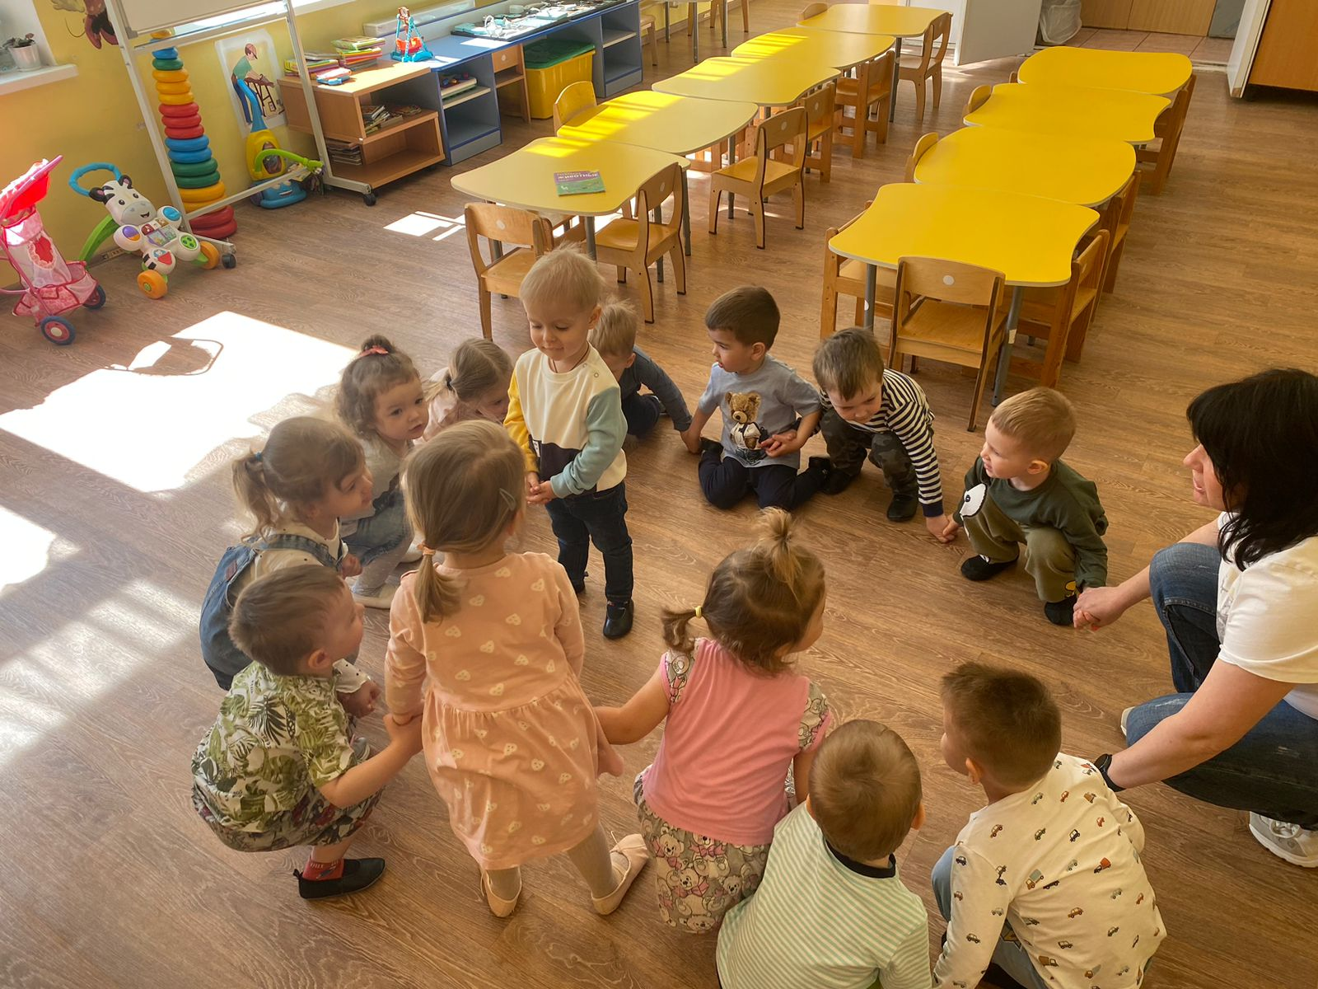
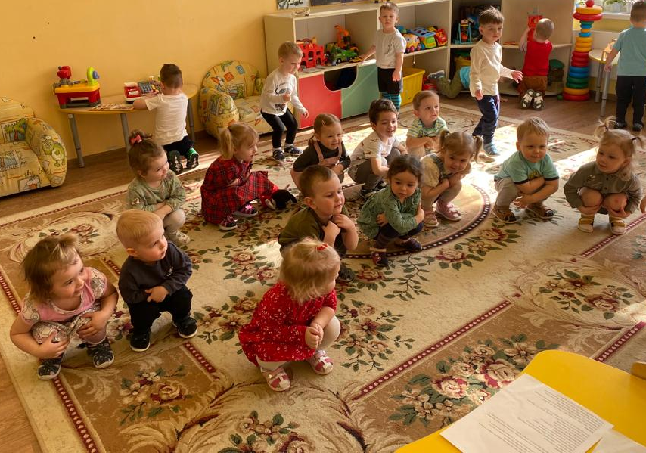
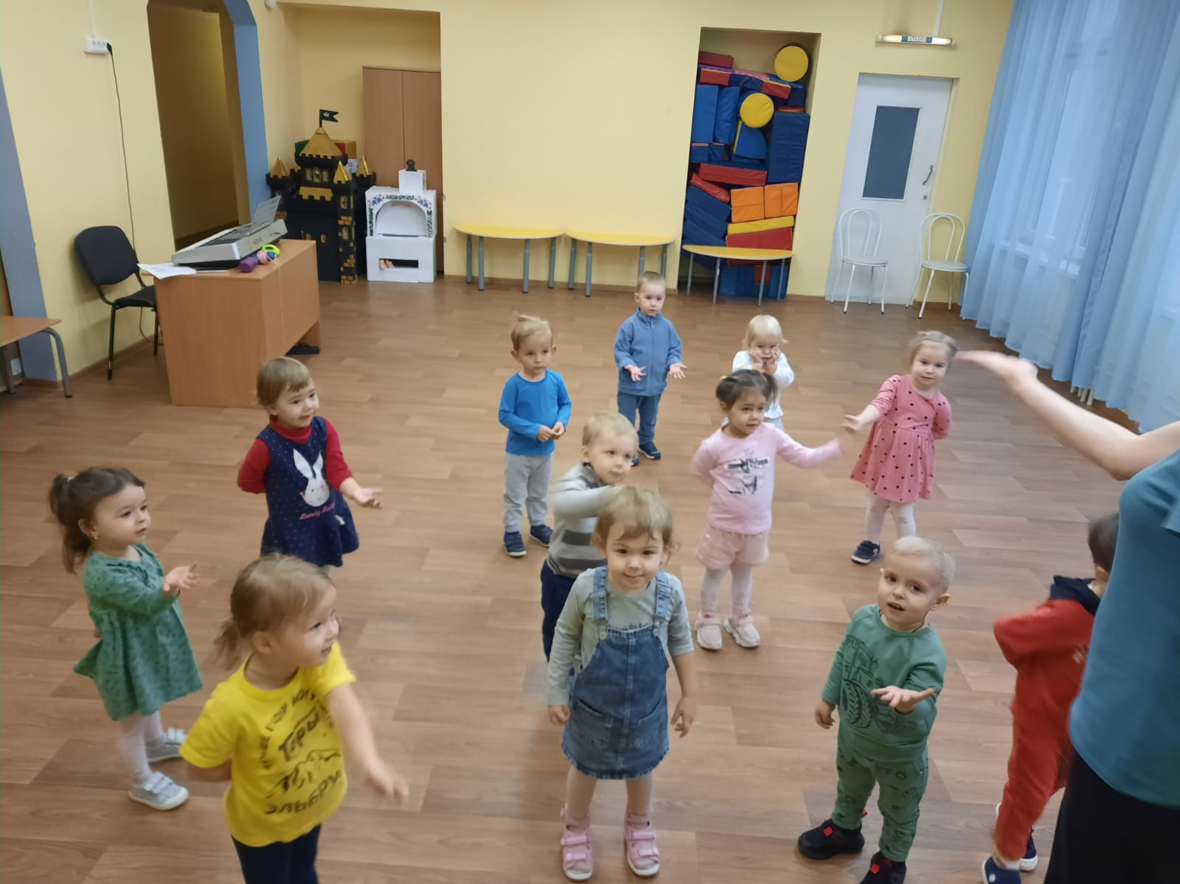

Slide 9
Заключение
Таким образом, в результате проектной деятельности, благодаря регулярным и дополнительным занятиям по развитию музыкально-ритмических движений у детей возрастут показатели в развитии двигательных качеств и умений, общеразвивающих движений, имитационных движений, ориентировки в пространстве, творческих способностей, нравственно-коммуникативных качеств личности. Для этого будут созданы соответствующие условия : дидактические игры, музыкальные уголки , инструменты с помощью которых можно работать с ритмами (деревянные палочки, «волшебные» кубики, бубны, колотушки, трещотки, ритмические таблицы), костюмы.
Для достижения поставленных целей деятельность по развитию музыкально-ритмических движений проводится индивидуально, по-подгруппам, фронтально, а также в интеграции с использованием синтеза различных видов деятельности: музыкальная, художественно-речевая, изобразительная. Проводятся игры-драматизации, организуется совместная деятельность детей и взрослых в танцевальных ансамблях с участием родителей и педагогов.
Проведение совместных праздников с детьми, родителями и сотрудниками ДО выступления на сценах города, участие в городских танцевальных конкурсах.
При успешной реализации проектной деятельности по развитию музыкально-ритмических движений у детей с планируется:
продолжить научный поиск по изучению и внедрению эффективных технологий по приобщению детей к музыкально-ритмическому воспитанию;
внедрять авторскую программу А.И.Бурениной «Ритмическая мозаика» более углубленно в старших и подготовительных группах.

Slide 10
Литература
1.Авдеева Н.Н. Становление образа себя у детей первых трех лет жизни//Вопросы психологии, 1996. - №4 –
2.Буренина А.И.Ритмическая мозаика (Программа по ритмической пластике для детей дошкольного и младшего школьного возраста). - СПб.: ЛОИРО, 2000
3.Буренина А.И. Мир увлекательных занятий. - СПб., 1999
4..Васильева, Веракса, Комарова, Примерная основная общеобразовательная программа дошкольного образования «От рождения до школы» Мозаика-Синтез, 20115..Ветлугина Н.А. «Музыкальное воспитание в детском саду» - М., Просвещение, 1981;
5.Глазырина Е.Ю, Приёмы воплощения музыкального образа в детской пластике. Эстетическое воспитание: проблемы, поиски,решения-М,1994
6.Дьяченко о. М. «Выразительное движение» - Москва, Научный центр Венгера, 1996 г.
7. Зазульская О. «Кувшин эмоций»//Обруч. - 2005 - №6
8.Коренева Т.Ф., Музыкально-ритмические движения для детей дошкольного и младшего школьного возраста: учебно-методическое пособие.-М.: Владос, 2001

